Slide 1
Створення AI додатків з використанням Python
Множинна регресія
та preprocessing
Housing prices: StandardScaler, one-hot encoding, SimpleImputer, cross-validation
Python
pandas
scikit-learn
validation
Модуль 3. Алгоритми навчання з учителем

Slide 2
Що вже вивчили
Минулого разу
Сьогодні
Головне питання
Побудували просту лінійну регресію: одна ознака -> прогноз -> MAE, MSE, RMSE, R2.
Переходимо до реальнішої таблиці: кілька ознак, різні масштаби, категорії, пропуски.
Як підготувати дані до моделі так, щоб оцінка якості була чесною?
Сьогодні preprocessing розглядаємо як частину моделі, а не як косметику перед навчанням.
02

Slide 3
Від простої до множинної регресії
У простій регресії модель бачить одну колонку. У множинній - одночасно кілька факторів.
Проста регресія
Множинна регресія
price = w1 * MedInc + b
Пояснюємо ціну лише доходом району.
->
price = w1 * MedInc + w2 * HouseAge
+ w3 * AveRooms + b
Модель комбінує кілька сигналів.
features = ['MedInc', 'HouseAge', 'AveRooms'] X = df[features] y = df['MedHouseVal'] model = LinearRegression() model.fit(X_train, y_train)
Кожен коефіцієнт показує внесок ознаки за умови, що інші ознаки вже в моделі.
Більше ознак не гарантує кращу модель: потрібна чесна перевірка на validation/test.
Якість залежить і від алгоритму, і від підготовки таблиці.
03

Slide 4
Чому однієї ознаки часто недостатньо
Дохід району
Вік будинків
MedInc часто сильно пов'язаний з ціною.
HouseAge може відображати район, стан забудови або історичність.
Кімнати
Локація
AveRooms додає інформацію про розмір і планування.
Latitude/Longitude можуть бути сильним сигналом.
Модель має бачити кілька корисних ознак, але ми маємо правильно підготувати їх до числової матриці.
04

Slide 5
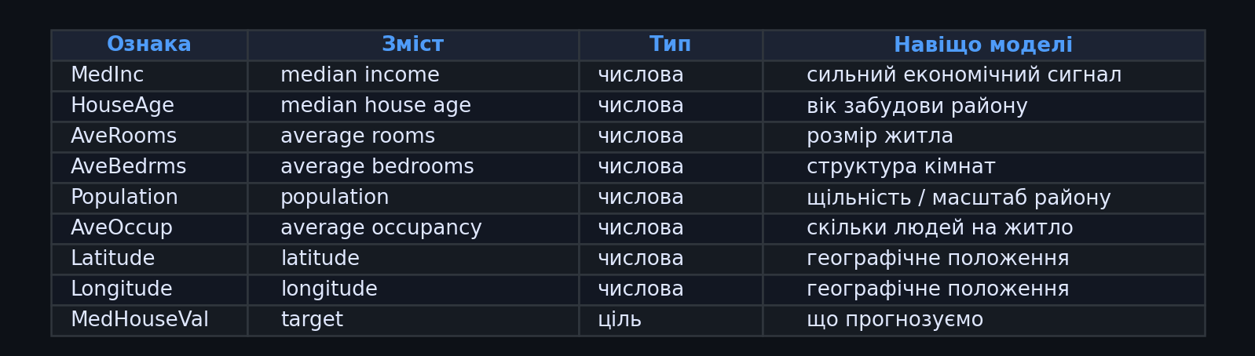
California Housing dataset: що є в таблиці
Це регресійний датасет з scikit-learn: прогнозуємо середню вартість житла в районі.
Усі базові ознаки тут числові, тому категорії й пропуски додаємо штучно для тренування preprocessing.
05

Slide 6
MedInc, HouseAge, AveRooms і цільова змінна
MedInc
HouseAge
Середній дохід у районі
Часто найсильніша ознака для ціни.
Середній вік будинків
Може працювати по-різному залежно від району.
AveRooms
MedHouseVal
Середня кількість кімнат
Наближений сигнал про розмір житла.
Цільова змінна
Середня вартість житла; її прогнозуємо.
housing = fetch_california_housing() df = pd.DataFrame(housing.data, columns=housing.feature_names) df['MedHouseVal'] = housing.target
06

Slide 7
Підготовка DataFrame для моделі
from sklearn.datasets import fetch_california_housing import pandas as pd housing = fetch_california_housing() df = pd.DataFrame(housing.data, columns=housing.feature_names) df['MedHouseVal'] = housing.target features = ['MedInc', 'HouseAge', 'AveRooms'] X = df[features] y = df['MedHouseVal']
X
Таблиця ознак: тільки ті колонки, які модель може використовувати для прогнозу.
y
Цільова змінна: те, що прогнозуємо. Її не можна залишати всередині X.
Типова помилка
Випадково включити target у X і отримати нереально високий R2.
07

Slide 8
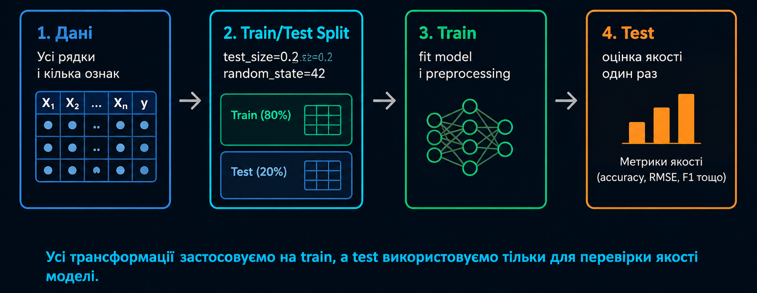
Train/test split для кількох ознак
from sklearn.model_selection import train_test_split X_train, X_test, y_train, y_test = train_test_split( X, y, test_size=0.2, random_state=42 )
Навчаємося тільки на train.
Test імітує нові дані, яких модель не бачила.
Усі трансформери треба fit-ити на train, а не на всій таблиці.
08

Slide 9
Навчання LinearRegression на трьох ознаках
from sklearn.linear_model import LinearRegression from sklearn.metrics import r2_score model = LinearRegression() model.fit(X_train, y_train) pred = model.predict(X_test) r2 = r2_score(y_test, pred) print(f'R2: {r2:.3f}')
Коефіцієнт
Що означає
intercept
базовий рівень прогнозу
coef MedInc
внесок доходу району
coef HouseAge
внесок віку будинків
coef AveRooms
внесок кімнат
Коефіцієнти залежать від набору ознак, масштабу й кореляцій між колонками.
09

Slide 10
R2 як перша оцінка якості моделі
R2 = 1.0
R2 = 0
Ідеальні передбачення: модель пояснює всю варіативність target.
Не краще за простий прогноз середнім значенням target.
R2 = 0.55
R2 < 0
Модель пояснила приблизно 55% варіативності. Для навчального прикладу це вже змістовний сигнал.
Гірше за baseline. Треба перевіряти дані, ознаки, split і preprocessing.
R2 - швидкий індикатор. У реальному проєкті додаємо MAE/RMSE і бізнес-інтерпретацію помилки.
10

Slide 11
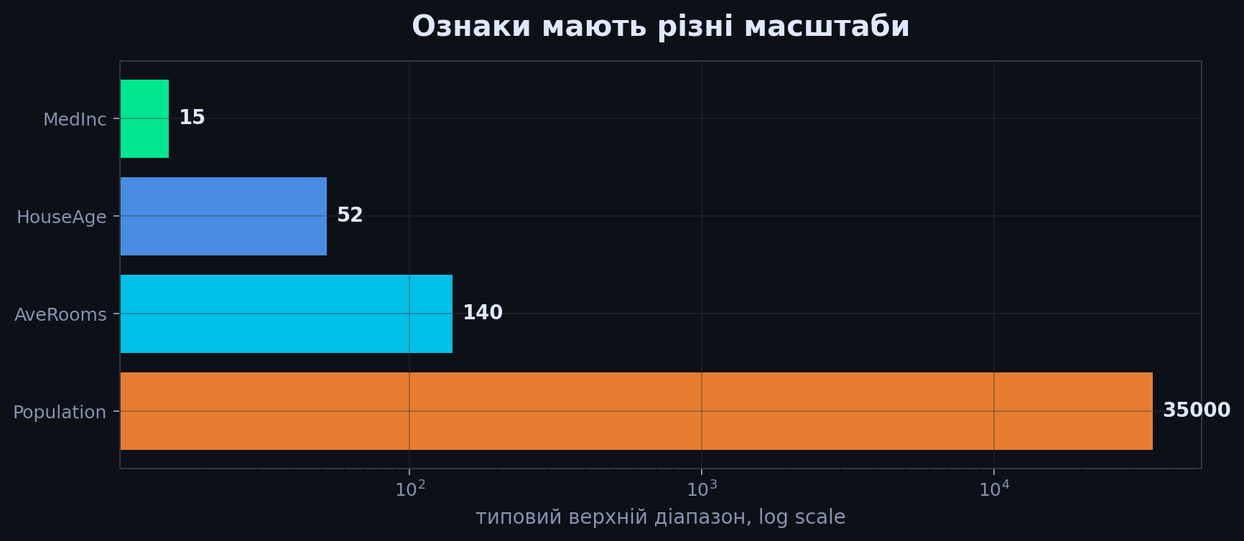
Навіщо масштабувати ознаки
Інтуїція
Алгоритми з відстанями або регуляризацією можуть надто реагувати на великі масштаби.
Для LinearRegression
R2 може майже не змінитись, але коефіцієнти легше порівнювати.
Масштабування не додає нової інформації. Воно змінює одиниці виміру ознак.
11

Slide 12
StandardScaler: середнє 0 і стандартне відхилення 1
from sklearn.preprocessing import StandardScaler scaler = StandardScaler() X_train_scaled = scaler.fit_transform(X_train) X_test_scaled = scaler.transform(X_test) # fit тільки на train
z = (x - mean) / std
MedInc
до
після
3.2
3.2
-0.43
5.0
5.0
0.21
8.7
8.7
1.52
Правило проти data leakage: fit_transform на train, тільки transform на test.
12

Slide 13
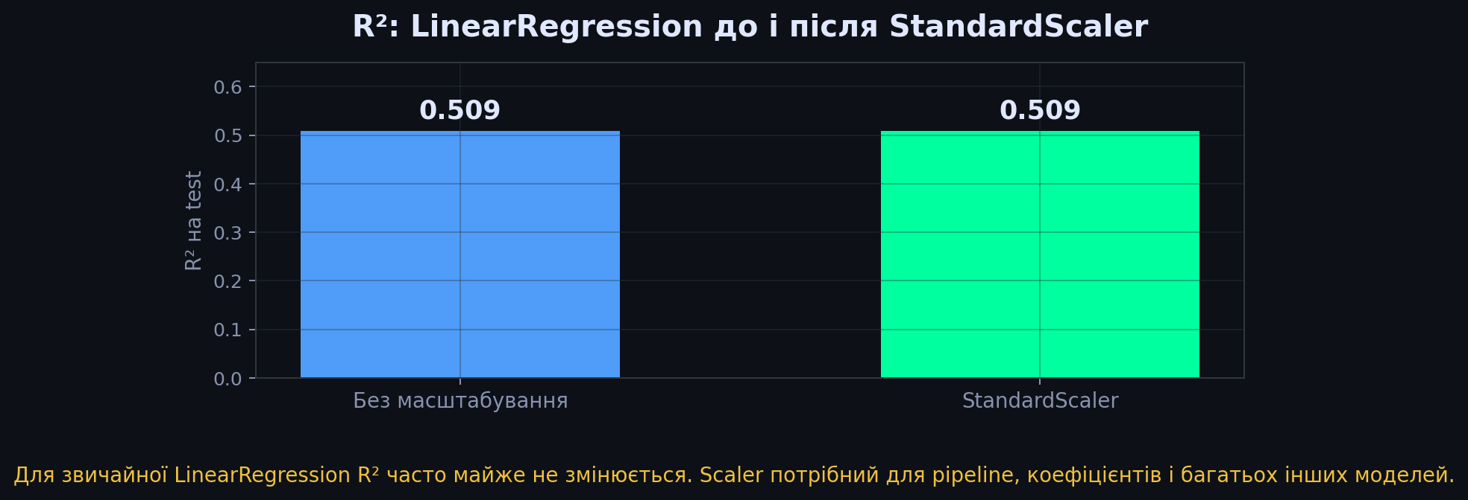
R2 без масштабування і після StandardScaler
У звичайній LinearRegression R2 часто майже однаковий. Це нормальний результат, а не помилка.
Модель
Масштабування
R2
LinearRegression
ні
0.509
LinearRegression
StandardScaler
0.509
Висновок
Scaler потрібний у pipeline і для інших моделей. Але сам по собі не робить слабкі ознаки сильними.
13

Slide 14
Категоріальні ознаки в табличних даних
У реальних housing-даних часто є район, тип будинку, стан ремонту, клас енергоефективності.
Колонка
Приклади значень
Що треба зробити
Чому не можна як є
district
Center, Suburb
закодувати
scikit-learn очікує числову матрицю без тексту й без NaN.
building_type
Panel, Brick, New
закодувати
condition
Good, Repair
закодувати
ValueError: could not convert string to float: 'Old'
14

Slide 15
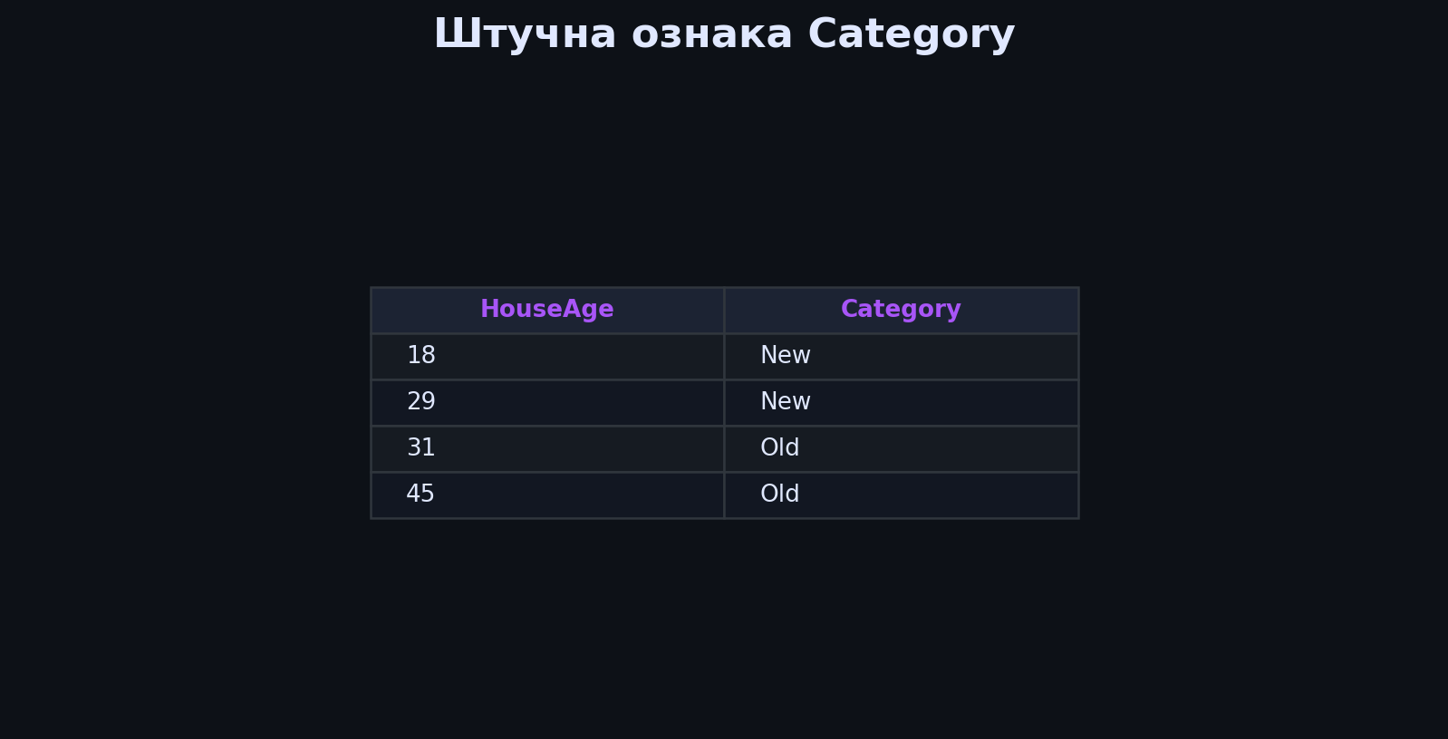
Штучна ознака Category: Old і New
import numpy as np df['Category'] = np.where( df['HouseAge'] > 30, 'Old', 'New' )
Нова категорія для того щоб потренувати два підходи до кодування на знайомій таблиці.
15

Slide 16
factorize: швидке числове кодування категорій
df['Category_code'], names = pd.factorize(df['Category']) print(names) # New -> 0 # Old -> 1
Category
Category_code
New
0
Old
1
New
0
Old
1
Коли зручно
Ризик
Для швидкого експерименту або коли категорія справді має порядок.
Модель може подумати, що 1 більше за 0 і між категоріями є порядок.
16

Slide 17
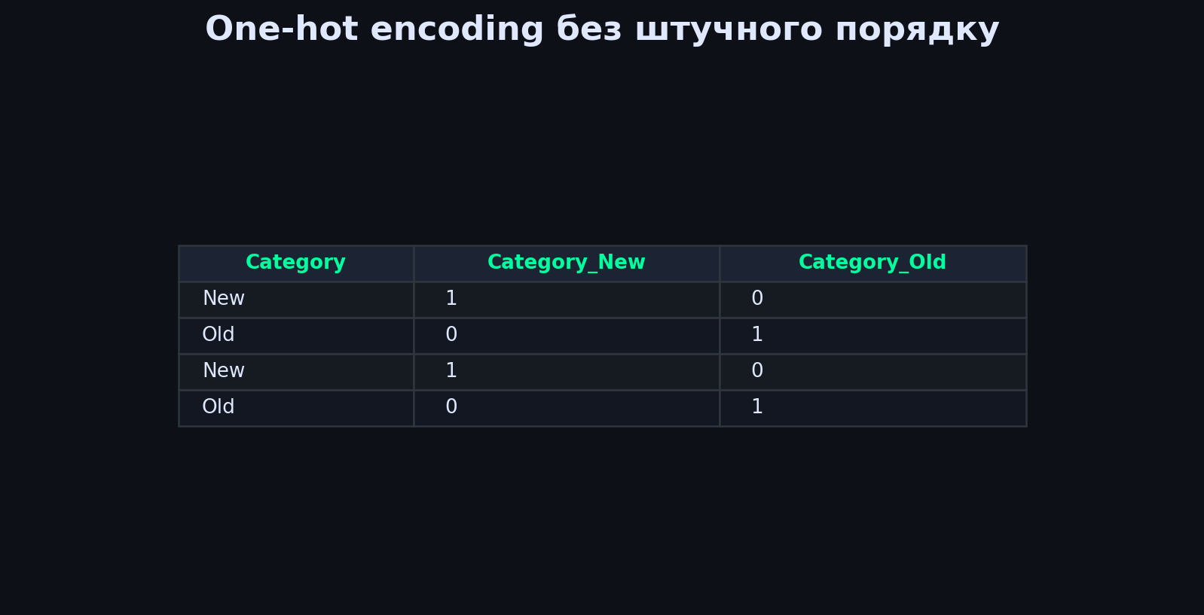
One-hot encoding: окремі колонки для категорій
encoded = pd.get_dummies( df['Category'], prefix='Category' ) df_model = pd.concat([df,
encoded], axis=1)
One-hot не створює штучного порядку: кожна категорія стає окремим перемикачем 0/1.
17

Slide 18
Коли factorize може ввести модель в оману
Район
factorize
Модель може прочитати це як порядок: Industrial > Suburb > Center. Але такого порядку в даних немає.
Center
0
Suburb
1
Industrial
2
Nominal
Не factorize
One-hot
->
->
район, тип будинку,
колір, бренд
бо немає
природного порядку
безпечніший
стартовий варіант
18

Slide 19
Пропущені значення: чому модель не приймає NaN
Рядок
MedInc до
HouseAge
AveRooms
Що станеться
1
3.21
18
5.4
LinearRegression не вміє навчатися на матриці, де є NaN.
2
NaN
34
6.1
3
4.80
21
4.9
4
NaN
42
5.7
ValueError: Input X contains NaN.
Пропуски треба обробити явно: видалити рядки, заповнити значення або використати модель, яка вміє працювати з NaN.
19

Slide 20
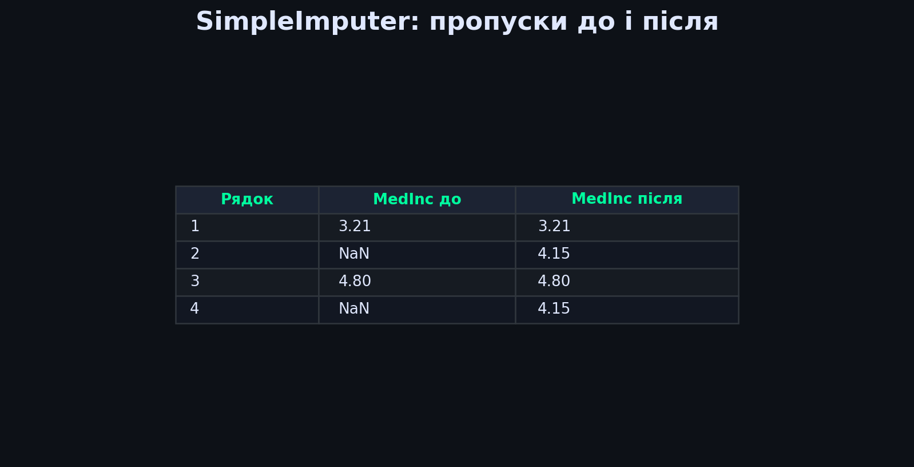
SimpleImputer: пропуски до і після
from sklearn.impute import SimpleImputer imputer = SimpleImputer(strategy='mean') X_train_imp = imputer.fit_transform(X_train) X_test_imp = imputer.transform(X_test) # середнє рахуємо тільки на train
SimpleImputer вчить правило заповнення на train і потім застосовує те саме правило до test.
20

Slide 21
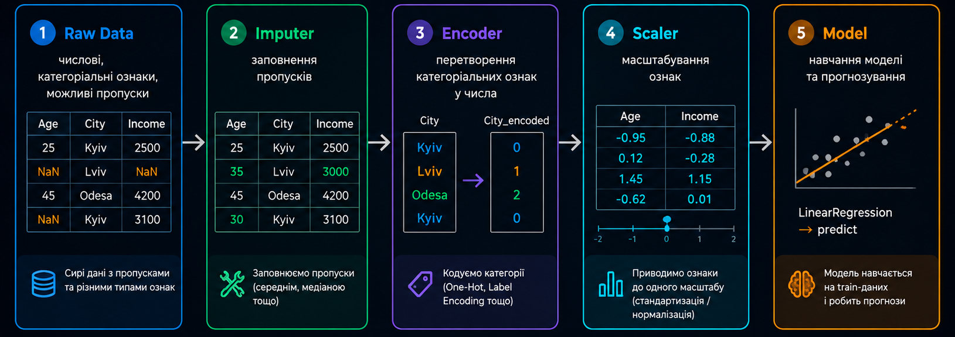
Preprocessing pipeline як послідовність кроків
from sklearn.pipeline import Pipeline pipe = Pipeline([ ('imputer', SimpleImputer(strategy='mean')), ('scaler', StandardScaler()), ('model', LinearRegression()), ]) pipe.fit(X_train, y_train) r2 = pipe.score(X_test, y_test)
21

Slide 22
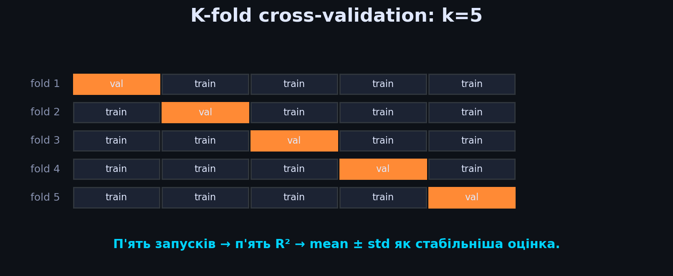
Train/test split проти k-fold cross-validation
Один train/test split
K-fold cross-validation
Один раз ділимо дані. Результат залежить від того, які рядки випадково потрапили в test.
Ділимо дані на k частин. Кожна частина один раз стає validation, потім усереднюємо R2.
22

Slide 23
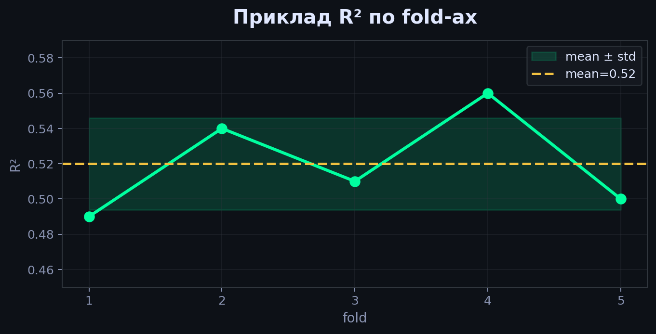
cross_val_score з k=5: середнє і std R2
Fold
R2
from sklearn.model_selection import cross_val_score scores = cross_val_score( pipe, X, y, cv=5, scoring='r2' ) print(scores) print(scores.mean(), scores.std())
1
0.49
2
0.54
3
0.51
4
0.56
5
0.50
mean ± std
0.52 ± 0.03
mean R2 показує середню якість, std показує стабільність між fold-ами.
У pipeline cross-validation чесно переобчислює preprocessing всередині кожного fold.
23

Slide 24
Практичний чекліст підготовки даних до регресії
1
Визначити target y
що прогнозуємо?
2
Зібрати X
без target і leakage-колонок
3
Зробити split
train/test або CV
4
Обробити NaN
SimpleImputer fit тільки на train
5
Закодувати категорії
one-hot для nominal
6
Масштабувати числа
StandardScaler у pipeline
7
Навчити model
LinearRegression
8
Оцінити якість
R2 mean ± std або test R2
Якщо цей чекліст виконаний, модель отримує чесно підготовлену матрицю ознак.
24

Slide 25
Підсумок заняття
Що тепер вмієте
Множинна регресія
Scaling
Будувати LinearRegression на кількох ознаках.
Застосовувати StandardScaler без leakage.
Категорії
NaN
Порівнювати factorize і one-hot encoding.
Заповнювати пропуски через SimpleImputer.
Pipeline
Validation
Збирати preprocessing і model в один workflow.
Оцінювати стабільність через k-fold CV.

